Slide 1
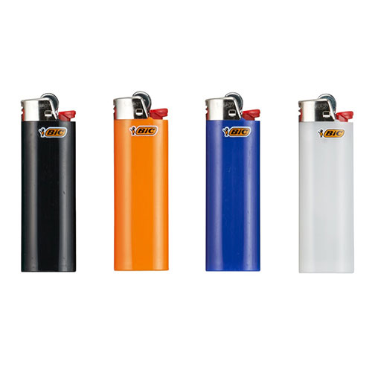


【提案書】
J26レギュラーフリントライター
特徴
コスパ抜群の3,000回の着火回数が嬉しい長持ちライター。炎の安定性、ボディの耐火性、無臭性のガス使用、着火性、着火回数など、世界中の市場で絶対的な信頼を獲得している逸品です。
納期
納期スペース
仕様
カラー展開：4色アソート（ブラック・オレンジ・ダークブルー・ホワイト）
素材：デルリン樹脂・イソブタンガス
サイズ：W25×H80×D15mm
重量：22g
機能：3,000回の着火回数を誇る長持ちライター
お見積
お見積りスペース

